Slide 1
基于Pix2Pix 素描生成中国山水画
孙凯杰

Slide 2
目录
项目背景
数据集简介
网络模型原理
模型训练
总结和展望

Slide 3
项目背景

Slide 4
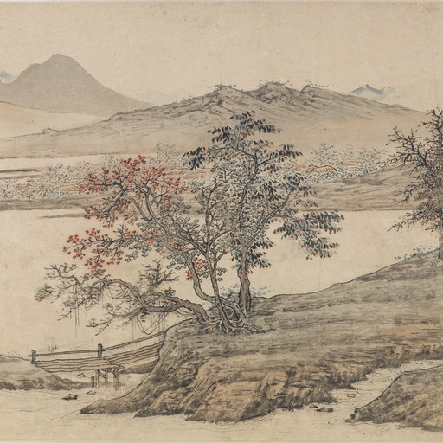
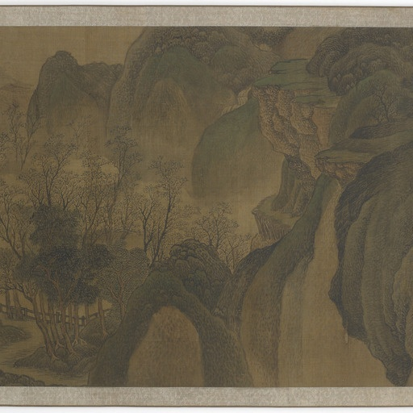

项目背景
山水画的生成
中国传统山水画是一种通过笔墨描绘山水自然景观的艺术形式，以独特的技法和深远的意境著称。在传统山水画的创作中，一个重要的环节是通过画家的观察和构思，将自然风景的形态与画意融为一体。然而，最终作品的艺术效果往往依赖于创作者所积累的技巧和审美经验，这种创作过程具有很强的主观性和不稳定性。
图片
Notes:
中国传统山水画是一种将自然景观通过笔墨艺术表现出来的绘画形式，承载了深厚的文化内涵。我国的山水画风格多样、表现形式丰富，且不同画派的技法和意境往往细微而独特，这给山水画的临摹和创作带来了很大挑战。在传统的山水画创作过程中，画家的观察与构思是至关重要的环节，最终作品的艺术效果通常取决于创作者所积累的经验与技巧，但这种创作过程往往具有很强的主观性和不稳定性。能否利用现代技术，训练一个模型来帮助我们自动生成具有传统山水画风格的图像呢？

Slide 5
山水画数据集

Slide 6
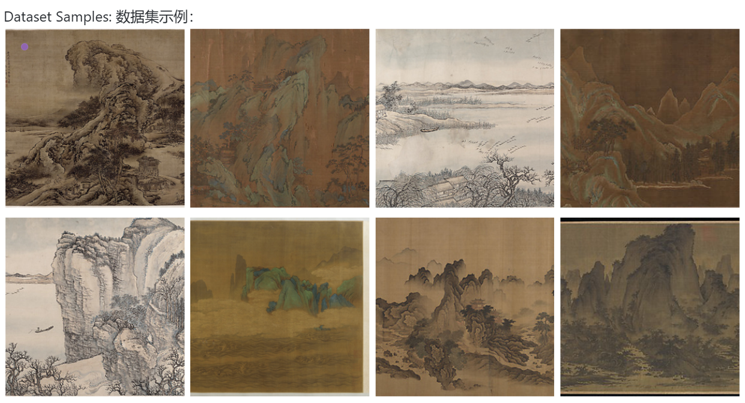
山水画数据集
数据集参考以下论文： 论文题目： “End-to-End Chinese Landscape Painting Creation Using Generative Adversarial Networks”
该数据集由 2,192 幅高质量的中国传统山水画组成。所有画作的尺寸为 512x512，来自以下来源：
普林斯顿大学艺术博物馆，362 幅画作 哈佛大学艺术博物馆，101 幅画作 大都会艺术博物馆，428 幅画作 史密森尼弗里尔美术馆，1,301 幅画作

Slide 7
数据下载链接
URLs
'https://github.com/alicex2020/Chinese-Landscape-Painting-Dataset/raw/main/All-Paintings/Harvard/Harvard-1.zip',
'https://github.com/alicex2020/Chinese-Landscape-Painting-Dataset/raw/main/All-Paintings/Metropolitan/Metropolitan-1.zip',
'https://github.com/alicex2020/Chinese-Landscape-Painting-Dataset/raw/main/All-Paintings/Metropolitan/Metropolitan-2.zip',
'https://github.com/alicex2020/Chinese-Landscape-Painting-Dataset/raw/main/All-Paintings/Princeton/Princeton-1.zip',
'https://github.com/alicex2020/Chinese-Landscape-Painting-Dataset/raw/main/All-Paintings/Princeton/Princeton-2.zip',
'https://github.com/alicex2020/Chinese-Landscape-Painting-Dataset/raw/main/All-Paintings/Smithsonian/Smithsonian-2.zip',
'https://github.com/alicex2020/Chinese-Landscape-Painting-Dataset/raw/main/All-Paintings/Smithsonian/Smithsonian-3.zip',
'https://github.com/alicex2020/Chinese-Landscape-Painting-Dataset/raw/main/All-Paintings/Smithsonian/Smithsonian-4.zip',
'https://github.com/alicex2020/Chinese-Landscape-Painting-Dataset/raw/main/All-Paintings/Smithsonian/Smithsonian-5.zip',
'https://github.com/alicex2020/Chinese-Landscape-Painting-Dataset/raw/main/All-Paintings/Smithsonian/Smithsonian-6.zip',
'https://github.com/alicex2020/Chinese-Landscape-Painting-Dataset/raw/main/All-Paintings/Smithsonian/Smithsonian-7.zip',
'https://github.com/alicex2020/Chinese-Landscape-Painting-Dataset/raw/main/All-Paintings/Smithsonian/Smithsonian-1.zip’
HED_URLs
'https://github.com/Luxi-Zhao/sketch-to-Chinese-landscape-painting-data/raw/master/datasets/hed/hed.z01',
'https://github.com/Luxi-Zhao/sketch-to-Chinese-landscape-painting-data/raw/master/datasets/hed/hed.z02',
'https://github.com/Luxi-Zhao/sketch-to-Chinese-landscape-painting-data/raw/master/datasets/hed/hed.zip'

Slide 8
网络模型原理与代码解释

Slide 9
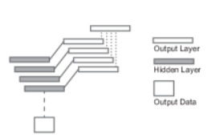
模型原理和相关算法
网络模型的构建是关键部分，主要包括边缘检测与图像转换的过程。该模型使用了经典的边缘检测算法（如 HED - Holistically-nested Edge Detection）来提取输入图像的边缘结构，再将边缘信息输入到特定的生成网络中，以生成艺术化的图像表现形式。具体而言，这里的网络模型原理涉及：
边缘检测模块：基于HED模型，提取图像的显著边缘信息。
生成网络：将提取到的边缘信息通过生成模型进行风格转换，生成类似中国传统绘画的图像。
Notes:
实验包含了那些内容和技术？

Slide 10
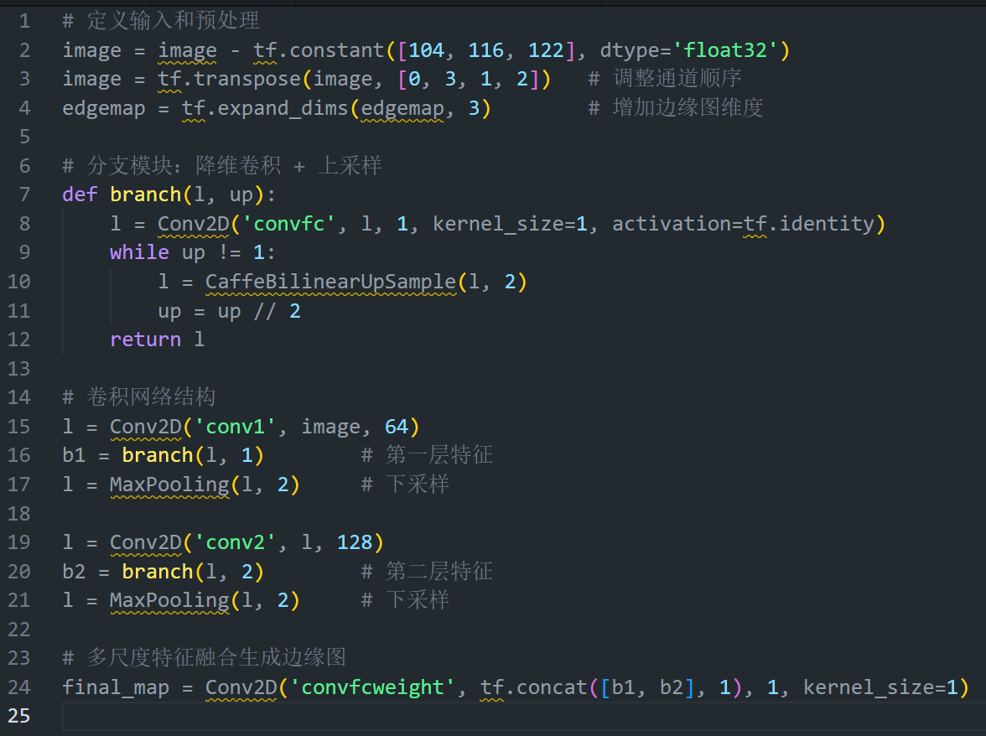
模型原理和相关算法
HED模型部分代码
1. HED 模型简介
HED 模型是一种用于边缘检测的深度学习网络结构，最早由 VGG 网络演化而来。该模型的关键特点在于其全局和局部特征的结合，能够有效捕捉到图像中不同尺度的边缘信息。HED 模型通过多尺度的深度卷积网络结构来识别图像中的边缘特征，因此能够生成精细且连续的边缘图。
在本项目中，HED 模型用于将输入图像转换为边缘图，为后续的生成网络提供基础轮廓信息。这个过程能够模拟传统山水画中的线条效果，使得生成的山水画在轮廓上更加清晰自然。
Notes:
1.什么是HED? 2.HED代码是如何实现的？

Slide 11
# 定义输入：彩色图像 (image) 和边缘图 (edgemap)
def inputs(self):
return [tf.TensorSpec([None, None, None, 3], tf.float32, 'image'),
tf.TensorSpec([None, None, None], tf.int32, 'edgemap')] # 分支模块定义：进行特征降维和上采样
def branch(name, l, up):
with tf.compat.v1.variable_scope(name):
l = Conv2D('convfc', l, 1, kernel_size=1, activation=tf.identity) # 降维卷积
while up != 1:
l = CaffeBilinearUpSample('upsample{}'.format(up), l, 2) # 双线性上采样
up = up // 2
return l
Notes:
代码解释 输入和预处理：定义输入数据格式，并进行预处理。分支模块：通过 branch 函数提取不同分辨率的边缘特征，应用降维卷积和上采样操作。 卷积层和池化层：前两层卷积展示了卷积和池化的基本结构，剩余层省略以节省空间。多尺度特征融合：通过拼接不同分支的特征生成最终的边缘图，用于输出

Slide 12
# 卷积和池化层构建
with argscope(Conv2D, kernel_size=3, activation=tf.nn.relu):
# 第一层卷积和池化
l = Conv2D('conv1_1', image, 64)
l = Conv2D('conv1_2', l, 64)
b1 = branch('branch1', l, 1) # 提取第一层边缘特征
l = MaxPooling('pool1', l, 2) # 下采样
# 第二层卷积和池化
l = Conv2D('conv2_1', l, 128)
l = Conv2D('conv2_2', l, 128)
b2 = branch('branch2', l, 2) # 提取第二层边缘特征
l = MaxPooling('pool2', l, 2) # 下采样
# 第三至第五层卷积和池化省略，构建过程类似...
# 多尺度特征融合，生成最终边缘图
final_map = Conv2D('convfcweight', tf.concat([b1, b2], 1), 1, kernel_size=1,
activation=tf.identity) # 多尺度特征拼接后卷积
Notes:
代码解释 输入和预处理：定义输入数据格式，并进行预处理。分支模块：通过 branch 函数提取不同分辨率的边缘特征，应用降维卷积和上采样操作。 卷积层和池化层：前两层卷积展示了卷积和池化的基本结构，剩余层省略以节省空间。多尺度特征融合：通过拼接不同分支的特征生成最终的边缘图，用于输出

Slide 13
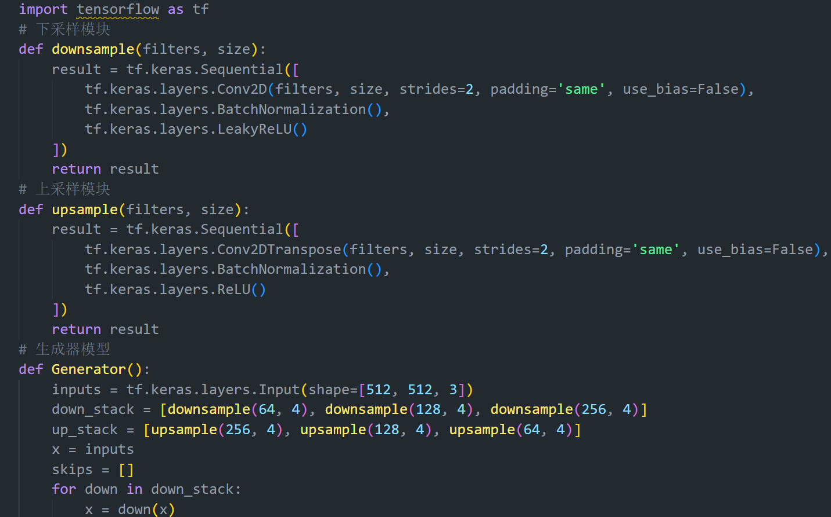
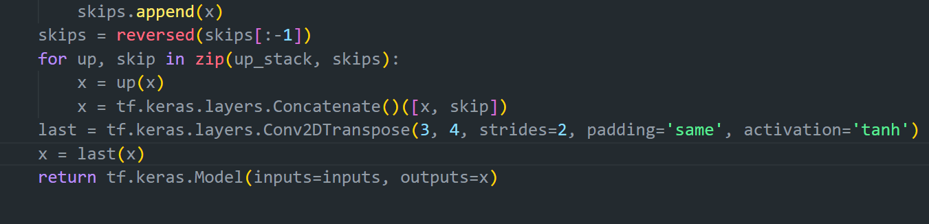
模型原理和相关算法
1. 生成网络简介
生成网络是指一种能够从输入生成目标输出的神经网络。在图像生成任务中，生成网络的主要目的是将输入数据（例如图像的轮廓、噪声或特征图）转换成具有特定风格或内容的输出图像。 在本项目中，生成网络的主要任务是将边缘检测模块输出的边缘图转换为具有中国传统山水画风格的图像。它会学习如何将输入的轮廓和线条填充成符合山水画特征的图像细节，比如墨色的层次、笔触的变化、山水画的布局等。
本网络构建下采样和上采样模块分别用于提取图像的低级特征和恢复高分辨率特征； Generator函数构建了生成网络；采用跳跃连接（skip connection）保留原始图像的结构信息；最终通过Conv2DTranspose生成最终的输出图像。
Notes:
1. 什么是生成网络 ？2. 本项目是如何生成山水画的？

Slide 14
训练过程

Slide 15
训练关键代码
# 损失函数
def generator_loss(disc_generated_output, gen_output, target):
gan_loss = tf.keras.losses.BinaryCrossentropy(from_logits=True)(tf.ones_like(disc_generated_output), disc_generated_output)
l1_loss = tf.reduce_mean(tf.abs(target - gen_output))
return gan_loss + (100 * l1_loss) # 优化器
generator_optimizer = tf.keras.optimizers.Adam(2e-4, beta_1=0.5) # 单步训练
@tf.function
def train_step(input_image, target):
with tf.GradientTape() as gen_tape:
gen_output = generator(input_image, training=True)
disc_generated_output = discriminator([input_image, gen_output], training=True)
gen_loss = generator_loss(disc_generated_output, gen_output, target) gradients = gen_tape.gradient(gen_loss, generator.trainable_variables)
generator_optimizer.apply_gradients(zip(gradients, generator.trainable_variables))
15
Notes:
损失函数：generator_loss 包含 GAN 损失和 L1 损失，用于生成器的训练。 优化器：Adam 优化器用于优化生成器和判别器。 单步训练：train_step 函数执行一次训练步骤，包括计算损失、梯度和应用梯度更新。

Slide 16
训练关键代码
# 训练流程
def fit(train_ds, epochs):
for epoch in range(epochs):
for input_image, target in train_ds:
train_step(input_image, target)
# 每5个epoch保存一次检查点
if (epoch + 1) % 5 == 0:
checkpoint.save(file_prefix=checkpoint_prefix)
# 检查点定义
checkpoint_dir = './training_checkpoints'
checkpoint_prefix = os.path.join(checkpoint_dir, "ckpt")
checkpoint = tf.train.Checkpoint(generator_optimizer=generator_optimizer, generator=generator)
16
Notes:
训练循环：fit 函数定义了模型的训练流程。每个 epoch 迭代数据集中的图像，逐步优化生成器的权重。 检查点保存：定义 checkpoint，并设置每隔 5 个 epoch 保存一次模型的状态，以便在训练中断时恢复。

Slide 17
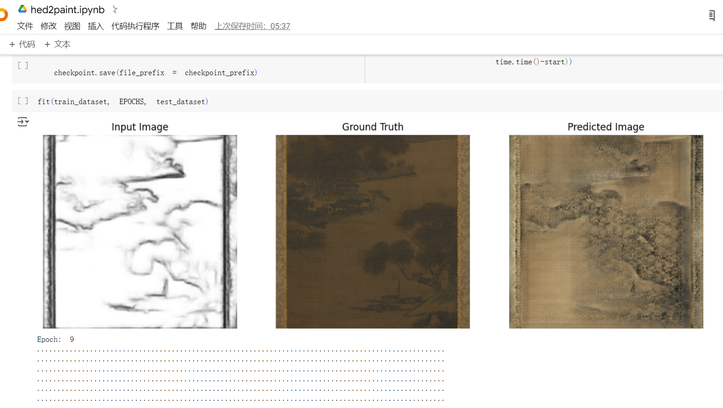
Colab上的训练结果，并用测试集进行测试。
Notes:
训练10轮，最后一轮用时488秒。

Slide 18
总结和展望

Slide 19
总结和展望
实现自动山水画生成：通过生成对抗网络，成功实现图像到山水画风格的转换。
模型优势：采用生成网络和边缘检测结合的方式，生成了高分辨率且具艺术风格的图像。
创新点：有效利用跳跃连接，保持图像结构，呈现传统画风。
优化效果：提升模型结构以生成更细腻的山水画风格。
扩展数据：增加山水画作品数据，提高模型的风格多样性。
应用场景：轻量化优化生成器，实现实时应用，推动艺术数字化。

Slide 20
谢谢！

